Slide 1
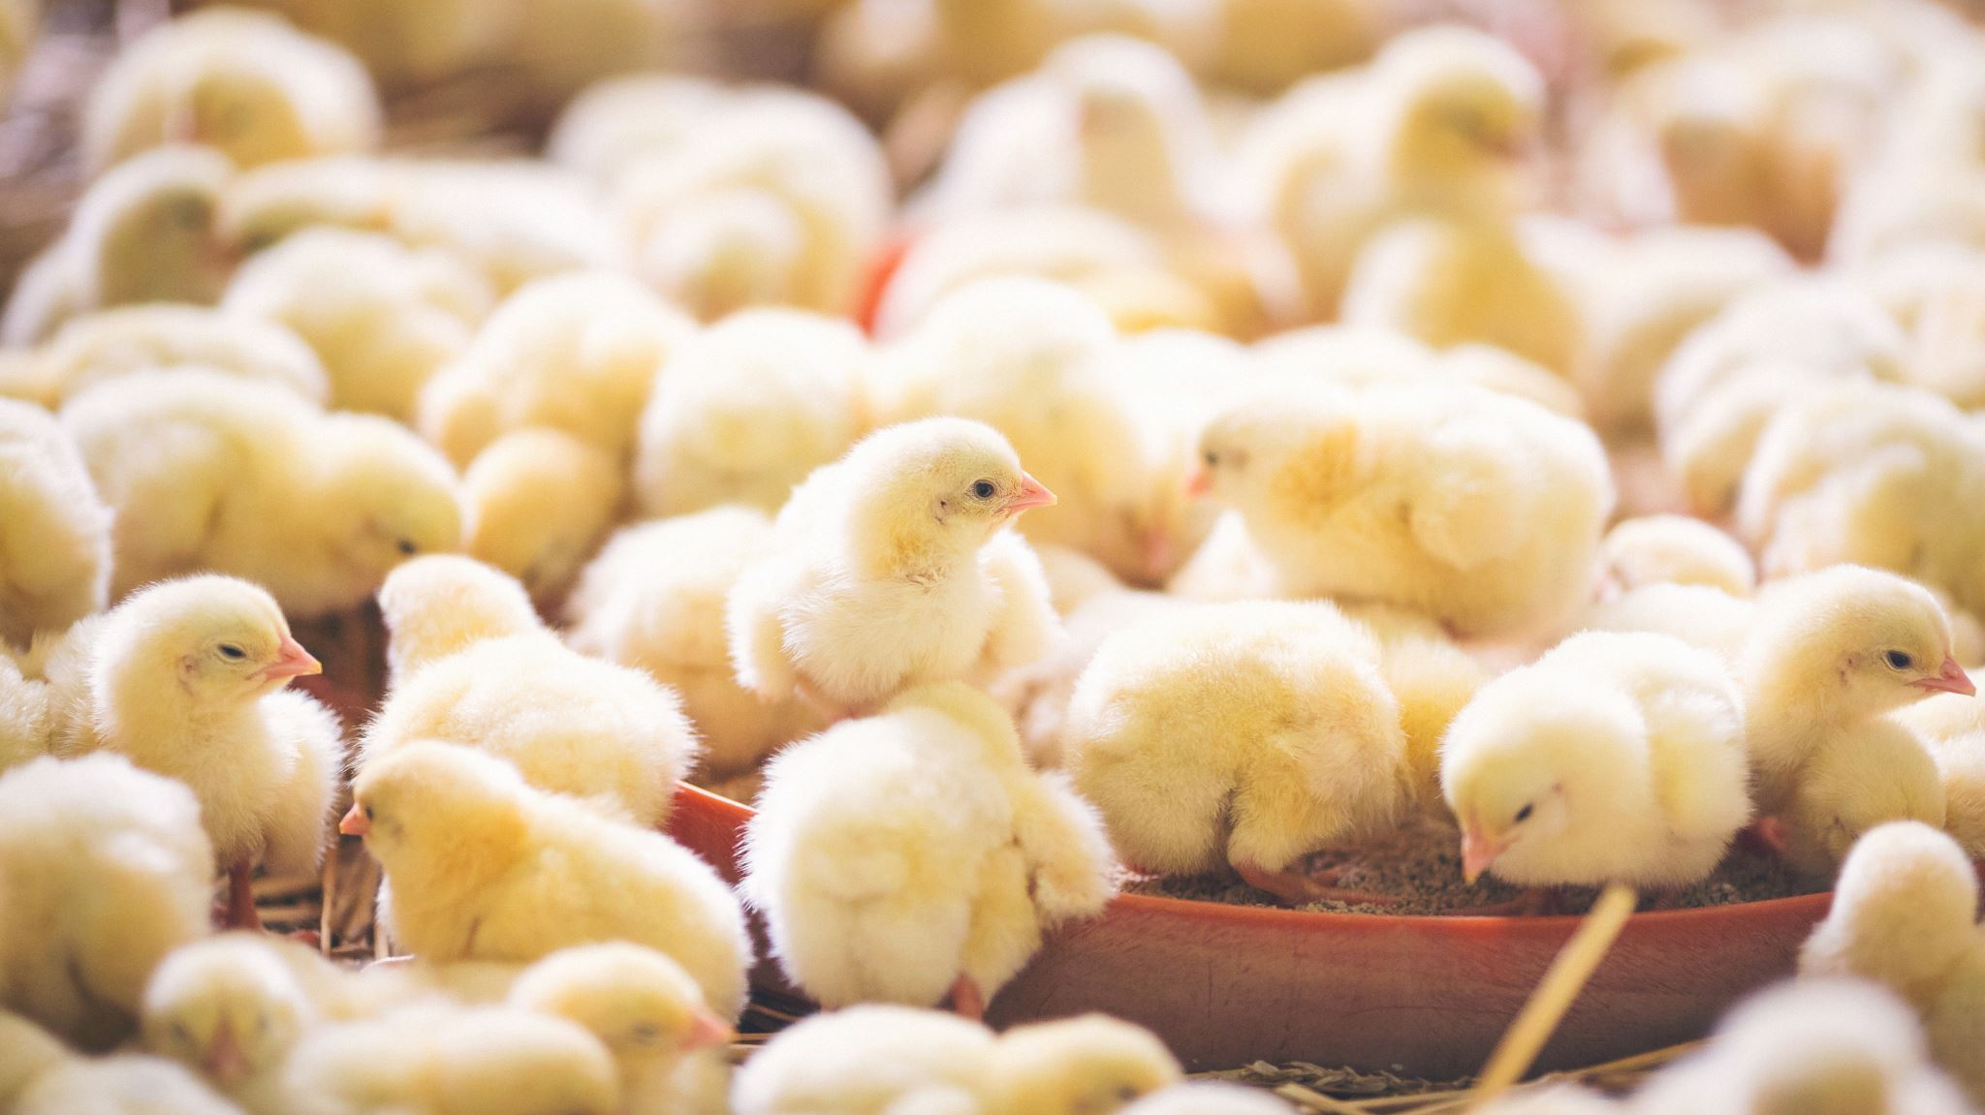
Étude de marché pour l'exportation de poulets biologiques
Entreprise : La Poule Qui Chante
Oussama BENMAHAMMED | 09/2024 | Data Analyst

Slide 2

Contexte du projet
L'entreprise Française La Poule Qui Chante souhaite étendre ses activités internationales en exportant des poulets biologiques.
L'objectif principal est de cibler des marchés internationaux présentant un fort potentiel basé sur des facteurs économiques, sociaux, et politiques.

Slide 3

Objectifs et Problématique
1. Identifier les pays présentant un fort potentiel d'importation de poulets biologiques.
2. Analyser les conditions économiques et sociales qui faciliteraient l'expansion dans ces pays.
3. Proposer une stratégie d'exportation pour des marchés prioritaires.

Slide 4
Démarche et Méthodologie
1. **Collecte des données** : Données provenant de la FAO, Banque Mondiale, et d'autres sources fiables sur la consommation et production de volaille.
2. **Nettoyage des données** : Gestion des valeurs manquantes, transformation Yeo-Johnson pour les variables non paramétriques.
3. **Analyse exploratoire** : Utilisation de l'ACP pour réduire les dimensions et identifier des clusters via K-means et CAH.

Slide 5
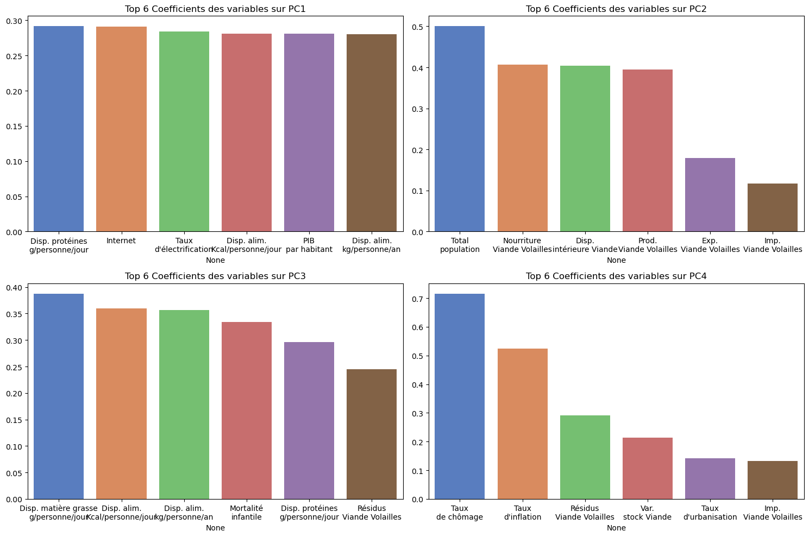
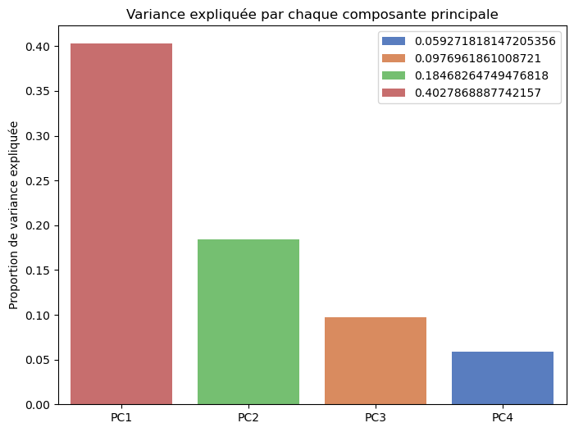
Analyse en Composantes Principales (ACP)
PC1 et PC2 expliquent de 60% de la variance totale des données.
PC1 : Représente le niveau de développement économique et les infrastructures.
PC2 : Représente la production de volaille et la population totale.
Notes:
PC1 : Cette composante explique 40,2 % de la variance. Elle est corrélée positivement avec le PIB par habitant, l’électrification, la disponibilité alimentaire, et négativement avec la mortalité infantile. Cela signifie que les pays avec un score élevé sur PC1 sont plus développés économiquement et ont de meilleures infrastructures.PC2 (18,4 %) : Corrélée avec des indicateurs de population, disponibilité intérieure, et urbanisation. Cette composante différencie les pays sur leur capacité à nourrir leur population en fonction de leur urbanisation.PC3 et PC4 : Ces composantes expliquent des aspects moins dominants mais révèlent des différences dans les taux de chômage, l'inflation, et d’autres variables plus spécifiques.

Slide 6
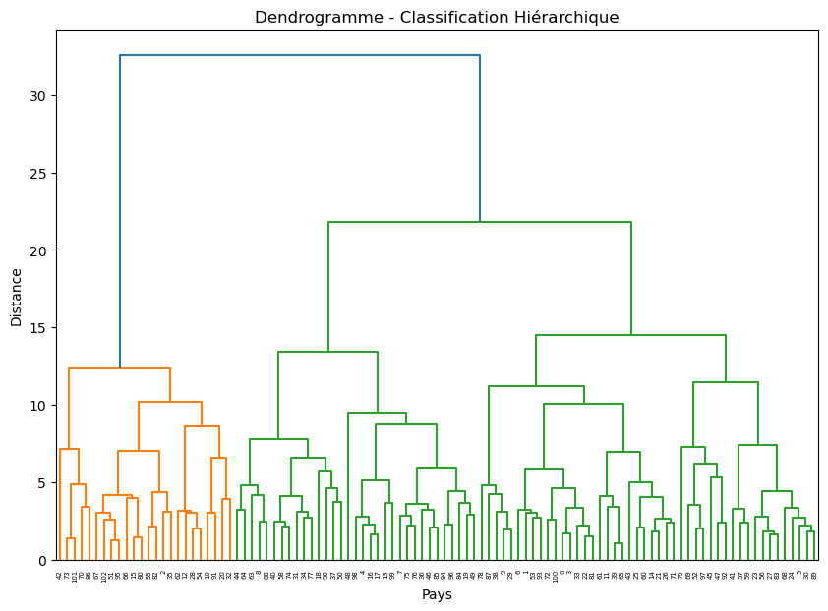
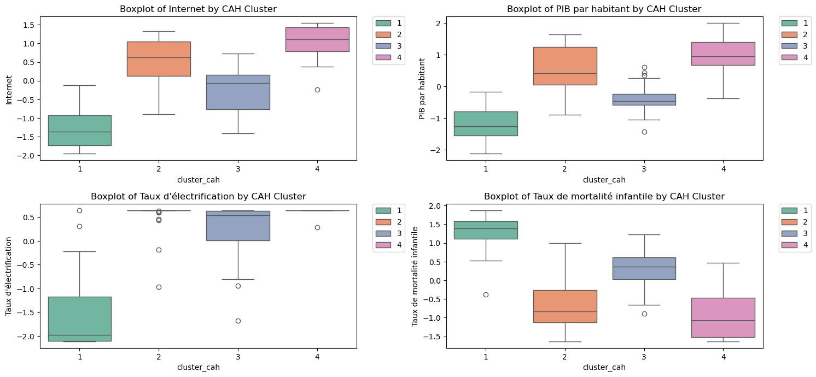
Clustering CAH
Le clustering hiérarchique (CAH) regroupe les pays selon des distances entre les variables.
Cluster 1 : Pays en développement avec un faible accès aux infrastructures .
Cluster 2 : Pays économiquement développés.
Cluster 3 : Pays en transition.
Cluster 4 : Pays riches avec de fortes infrastructures.

Slide 7
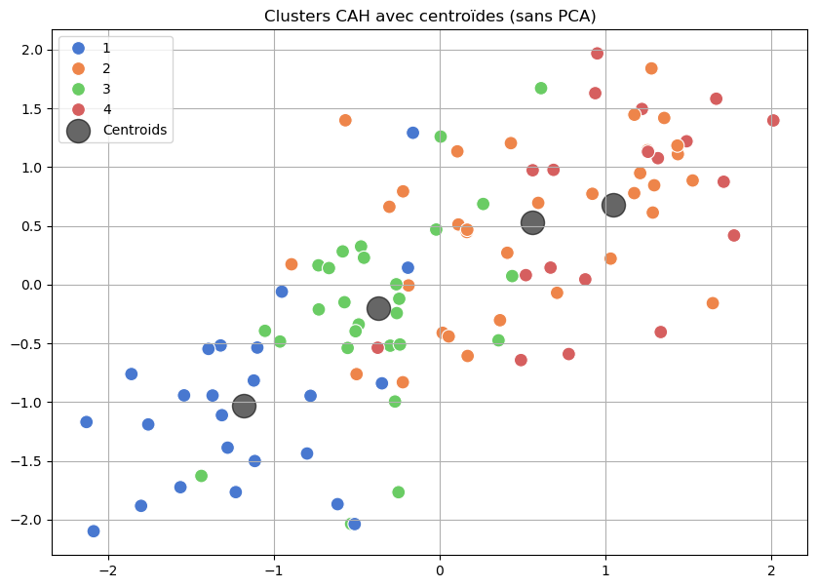
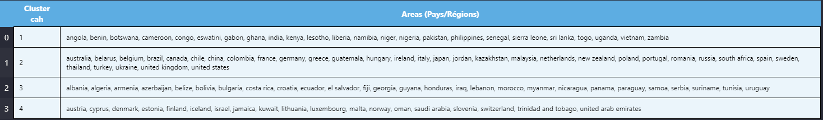
Clustering CAH
Le clustering hiérarchique (CAH) regroupe les pays selon des distances entre les variables.
Résultat en 4 clusters, mais les pays sont moins distincts.
Notes:
Cluster 0 (avec CAH) : Pays à faible développement, principalement en Afrique et en Asie du Sud, avec de grandes limitations en termes d’infrastructures (faible électrification, mortalité infantile élevée) (ex : Ghana, Nigeria, Pakistan).
Cluster 1 (avec CAH) : Pays développés avec un accès avancé aux infrastructures, une économie forte et une bonne disponibilité alimentaire (ex : États-Unis, France, Allemagne).
Cluster 2 (avec CAH) : Pays intermédiaires ou en transition, avec des infrastructures mixtes et un niveau de développement socio-économique modéré (ex : Bolivie, Guyana, Serbie).
Cluster 3 (avec CAH) : Pays riches avec des infrastructures avancées, souvent de petites nations développées ou à revenu élevé (ex : Luxembourg, Norvège, Islande).

Slide 8
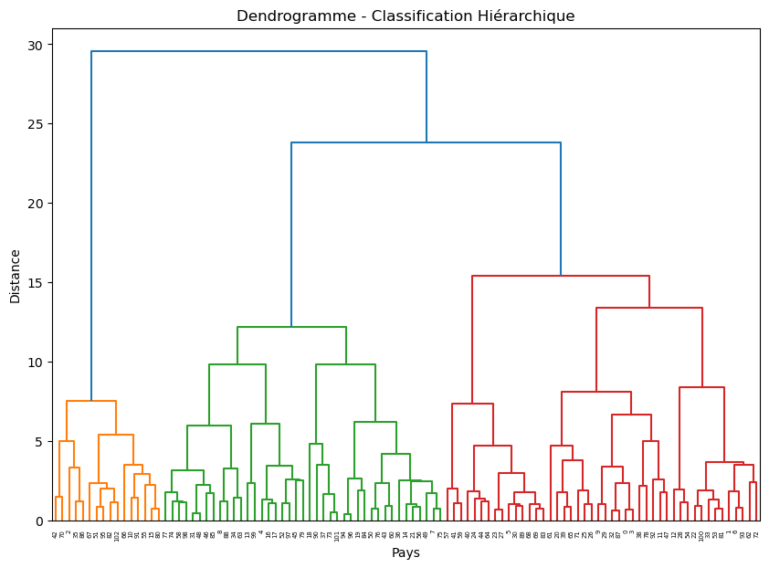
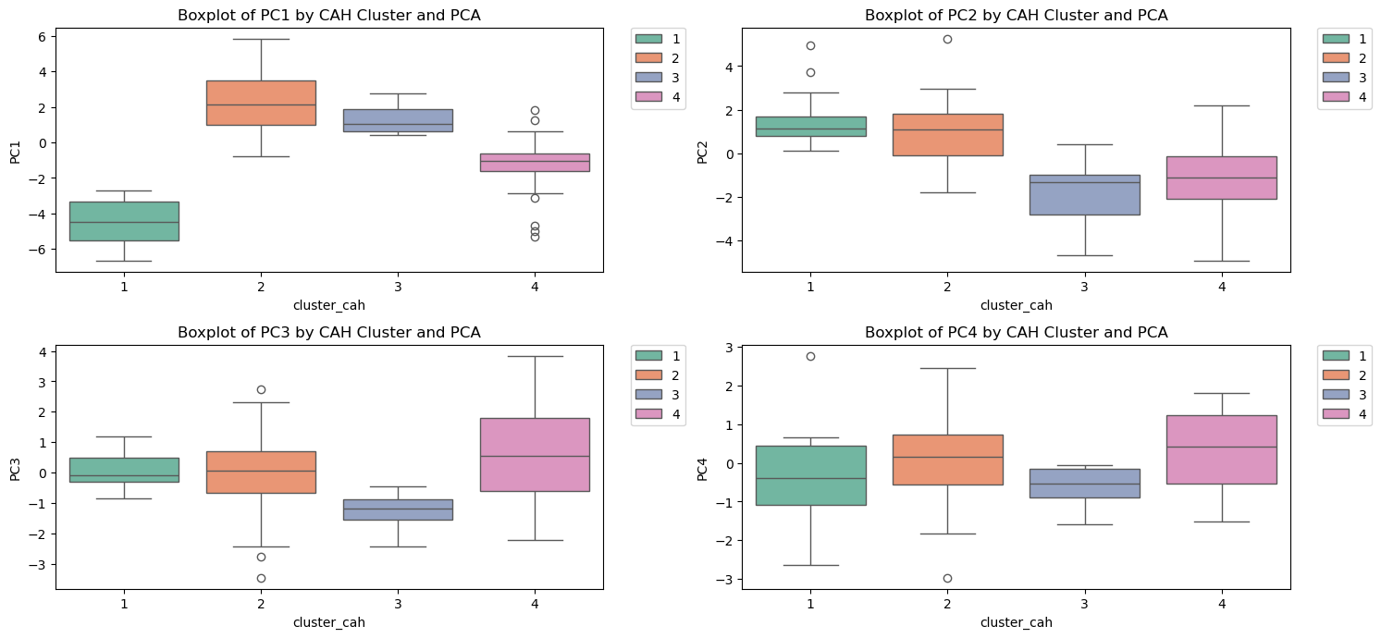
Clustering CAH avec ACP
L'ACP permet d'améliorer la cohérence des clusters en simplifiant les données.
Les clusters sont plus homogènes et les différences entre les pays sont mieux accentuées.

Slide 9
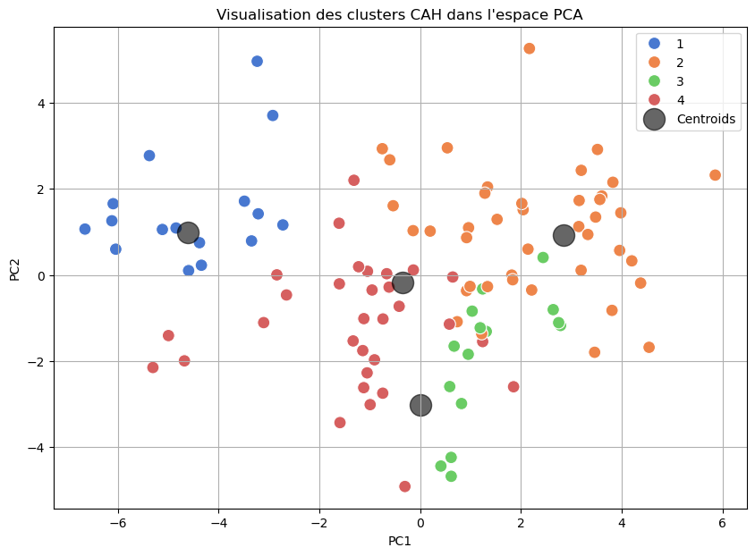
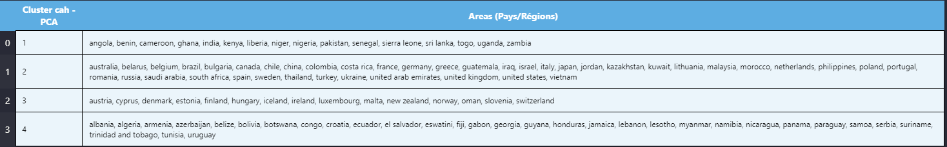
Clustering CAH avec ACP
Avec ACP les différences entre les pays sont mieux accentuées.

Slide 10
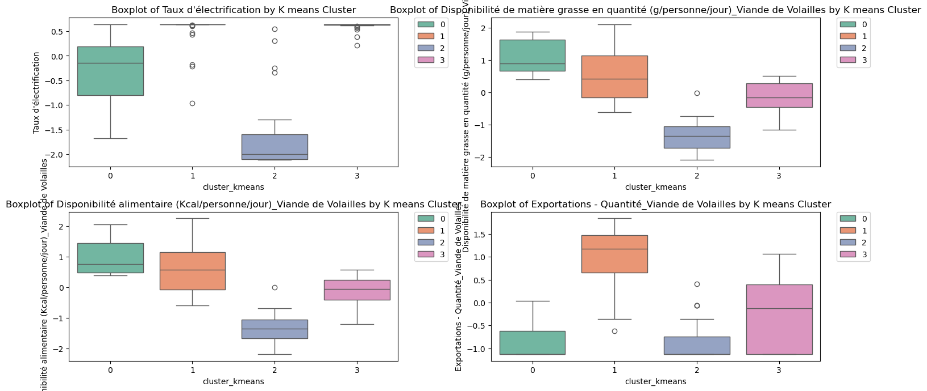
Clusters K-means
Les pays sont regroupés directement sur la base des variables socio-économiques d’origine (PIB, taux d'électrification, mortalité infantile, etc.). Les résultats des 4 clusters regroupant des pays ayant des profils similaires sur l’ensemble de ces variables. Par exemple :
Cluster 0 : Pays en développement avec un PIB plus bas et une électrification limitée.
Cluster 1 : Pays avancés économiquement.
Cluster 2 : Pays à faible développement avec une forte mortalité infantile et un accès limité aux infrastructures.
Cluster 3 : Pays en transition avec des indicateurs mixtes.

Slide 11
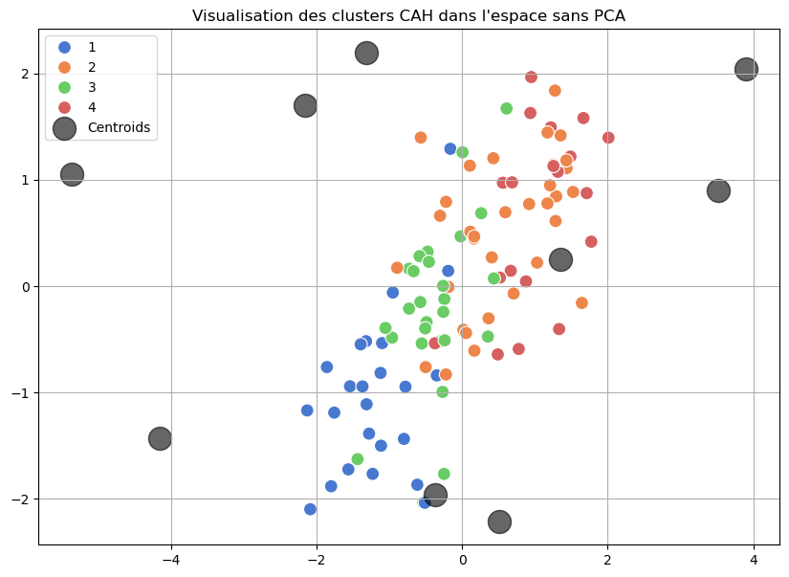
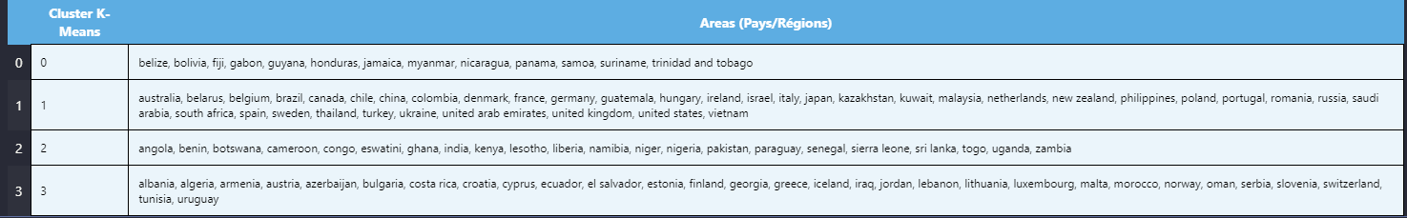
Clusters K-means
Clustering effectué directement sur les données sans réduction de la dimensionnalité.
4 clusters sont identifiés, distinguant les pays par leur niveau de développement, production de volaille et infrastructures.
Notes:
Cluster 0 : Pays en développement avec un PIB plus bas et une électrification limitée (ex : Belize, Gabon).
Cluster 1 : Pays avancés économiquement (ex : France, États-Unis, Allemagne).
Cluster 2 : Pays à faible développement avec une forte mortalité infantile et un accès limité aux infrastructures (ex : Angola, Nigeria).
Cluster 3 : Pays en transition avec des indicateurs mixtes (ex : Albanie, Serbie).

Slide 12
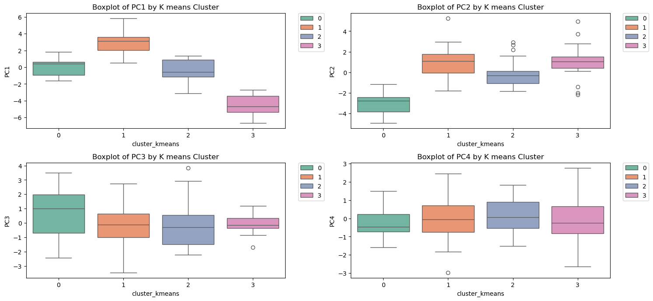
Clusters K-means avec ACP
Les clusters sont similaires en termes de segmentation, mais plus faciles à interpréter grâce à la réduction de dimensions.
Cluster 0 : Petits pays ou îles avec des niveaux de développement variables.
Cluster 1 : Pays développés avec un fort accès aux infrastructures.
Cluster 2 : Pays en développement ou en transition.
Cluster 3 : Pays à faible développement socio-économique, principalement en Afrique subsaharienne et en Asie du Sud, avec des infrastructures limitées et des indicateurs tels que la mortalité infantile élevée et un faible accès à l’électrification.

Slide 13
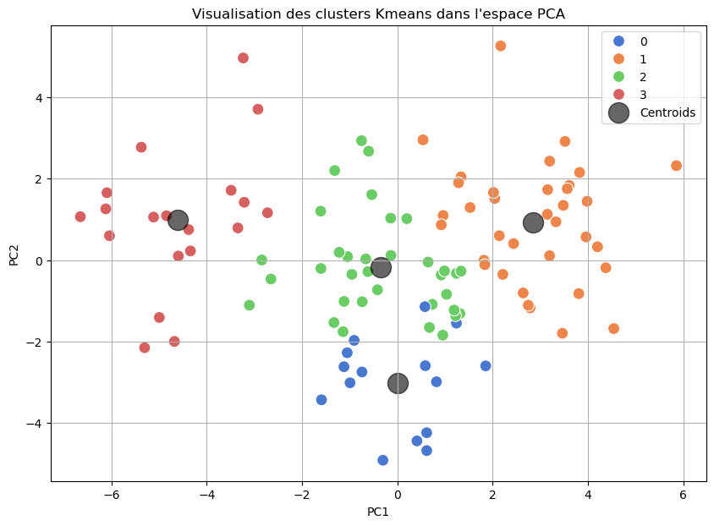
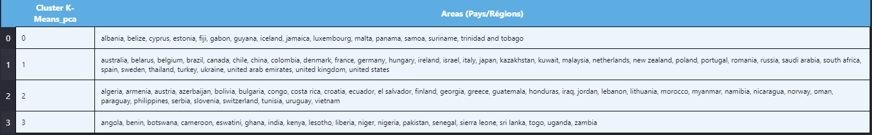
Clusters K-means avec ACP
L'ACP a permis de simplifier les données avant le clustering.
Les clusters sont plus homogènes et faciles à interpréter car ils se basent sur les dimensions les plus significatives (PC1 et PC2).
Notes:
Cluster 0 : Petits pays ou îles avec des niveaux de développement variables.
Cluster 1 : Pays développés avec un fort accès aux infrastructures.
Cluster 2 : Pays en développement ou en transition.
Cluster 3 : Pays à faible développement socio-économique, principalement en Afrique subsaharienne et en Asie du Sud, avec des infrastructures limitées et des indicateurs tels que la mortalité infantile élevée et un faible accès à l’électrification.

Slide 14
Recommandations Stratégiques pour l’exportation du poulet bio
Priorité immédiate : Ciblez les pays développés (États-Unis, Allemagne, Japon) identifiés dans les clusters avec et sans PCA. Ces pays disposent des infrastructures nécessaires et d'une demande élevée pour des produits biologiques de haute qualité.
Opportunités à moyen terme : Surveillez les pays émergents (Inde, Nigeria, Pakistan), qui montrent une croissance rapide avec des infrastructures en développement. Ces pays pourraient devenir des marchés intéressants à moyen terme à mesure que leur classe moyenne croît.
Opportunités à long terme : Pays avec des infrastructures limitées (Angola, Ghana, Kenya) pourraient représenter un potentiel à long terme, mais nécessitent des améliorations économiques et infrastructurelles avant de pouvoir être ciblés pour des exportations significatives de produits biologiques.

Slide 15
Conclusion
Analyse avec PCA est plus parlante car elle réduit le bruit causé par des variables fortement corrélées, tout en capturant les principales sources de variance.
En d’autres termes, elle permet de se concentrer sur les dimensions les plus significatives, comme les infrastructures et le niveau de développement, sans être distrait par des variables redondantes.
De plus, elle améliore la cohérence des clusters et facilite l'interprétation stratégique.
Sans PCA, les résultats peuvent être influencés par la forte dispersion des données, rendant plus difficile l'identification des groupes homogènes.

Slide 16

Merci pour votre attention
Questions ?

